Slide 1
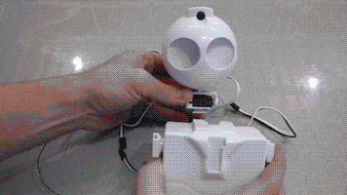
Robotique éducative dans les pays en voie de développement Le rôle de l’intelligence artificielle dans le secteur de l’éducation au Liban Pr. May ABDALLAH Pr. Hayssam KOTOB Université Libanaise (AARCS-ORBICOM)

Slide 2
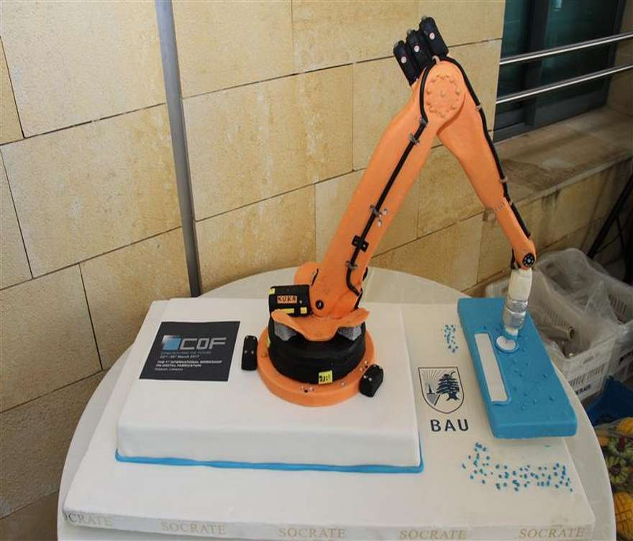
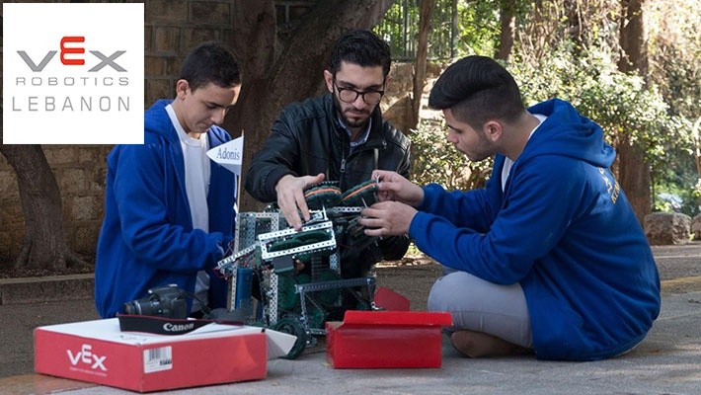
Introduction
Dans les pays en voie de développement, l'intelligence artificielle commence à gagner certains secteurs.
Dans cet esprit nous proposons de présenter la situation de l’enseignement au Liban, et les expériences de l’intelligence artificielle que nous avons pu relever.

Slide 3
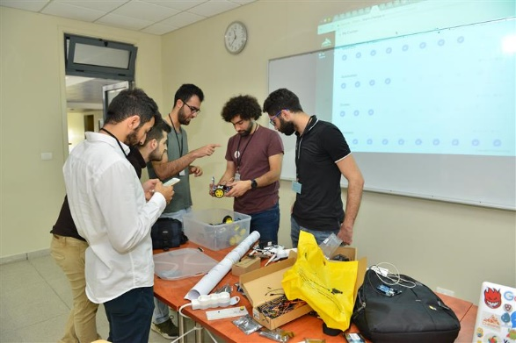
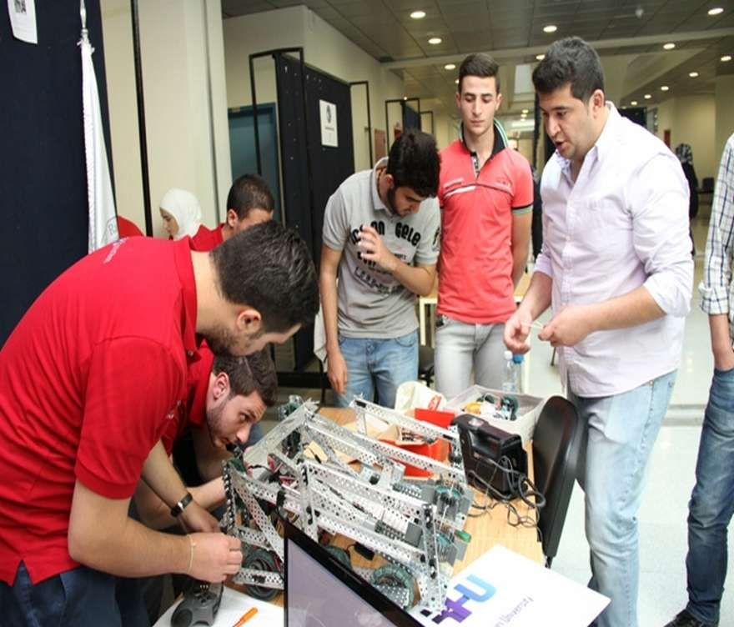
Les technologies qui font leur chemin dans les pratiques pédagogiques au Liban, nous poussent à nous poser les questions suivantes :
Quels sont aujourd’hui les usages et les fonctions de l’intelligence artificielle dans l’éducation?
Quelle est la place de l’IA dans l’enseignement au Liban?
Quelle est la politique de l’Etat libanais, et comment les instances publiques et privées contribuent-elles au développement de l’IA dans ce secteur ?
Quelles perspectives pour la robotique éducative au Liban ?

Slide 4
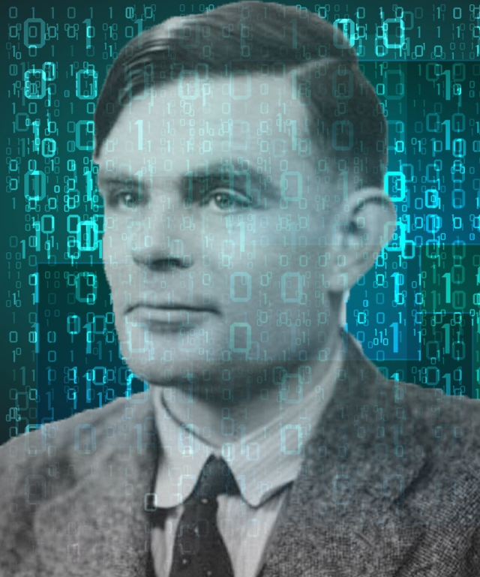
Apparition du concept « intelligence artificielle » :
Le terme «intelligence artificielle» est apparu pour la première fois dans l’article du mathématicien britannique Alan Turing (1912-1954), «Computing Machinery and Intelligence».
C’est en 1956 au congrès de Dartmouth aux Etats-Unis que le lancement de la recherche sur l’IA prit son envol.
Les plus grands chercheurs sur la complexité des théories et du langage des simulations se réunirent sous la direction de John McCarthy, professeur et chercheur à Standford et de Marvin Minsky au Massachusetts Institute of Technology.

Slide 5
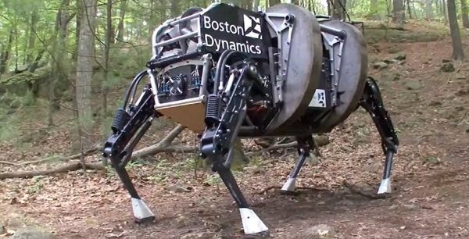
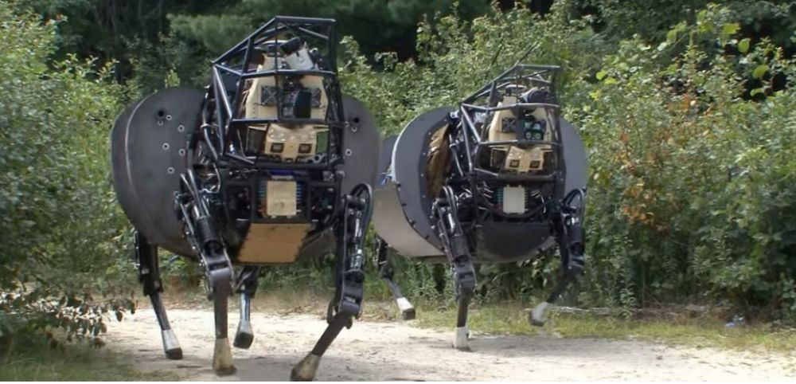
Entre 1970 et 1980, l’IA va se scinder en plusieurs branches. C’est le début de la spécialisation: jeux, représentation de connaissances, apprentissages.
Dans les années 1980, le Japon a investi dans le développement de logiciels et de technologies.
De nos jours, des robots d’Asimov n’existent toujours pas mais des robots industriels, médicaux et militaires ou bien d’exploration ont vu le jour.

Slide 6
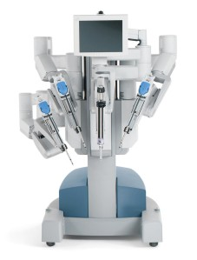
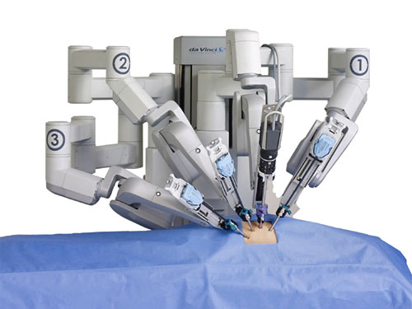
Usages et fonctions de l’intelligence artificielle :
L’IA s'applique à tous les secteurs: Le transport, la santé, l’énergie, l’industrie, les finances ou encore le commerce.
Le véhicule autonome et les compteurs intelligents utilisent des algorithmes performants pour fournir des réponses efficaces, fiables et personnalisées aux utilisateurs.

Slide 7
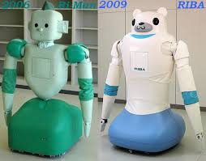
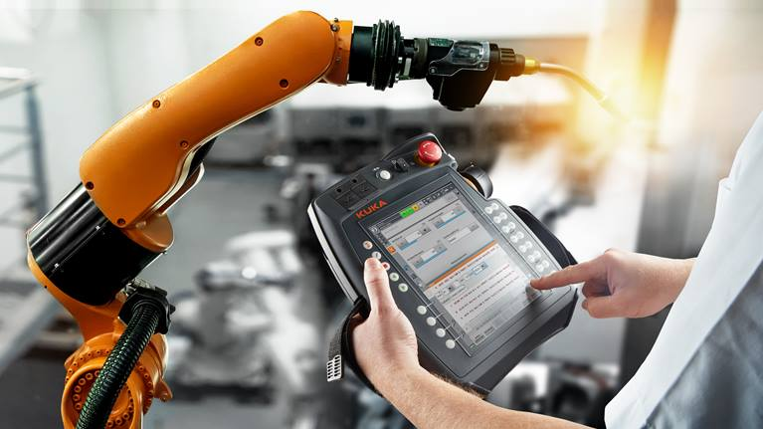
Associant matériels et logiciels, l’IA mobilise des connaissances multidisciplinaires : l’électronique (collecte de données, réseaux de neurones), l’informatique (traitement de données, apprentissage profond), les mathématiques (modèles d'analyse des données) ou les sciences humaines et sociales, pour analyser l'impact sociétal induit par ces nouveaux usages.
L’IA associe les logiciels à des composants physiques (ou «hardware ») qui peuvent être des capteurs ou des interfaces pour l’utilisateur…

Slide 8
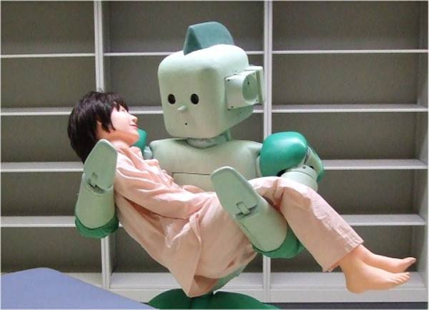
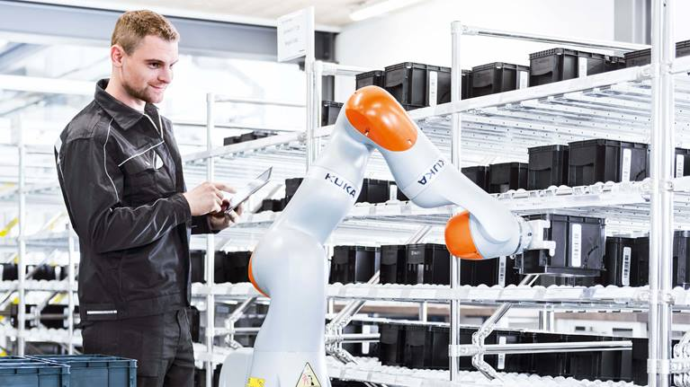
Effectivement, l’intelligence artificielle a pris une place non négligeable dans notre quotidien sans que nous nous en rendions vraiment compte :
reconnaissance vocale, correcteur orthographique, jeux vidéo, moteurs de recherches, un robot qui danse, fait la vaisselle, ou soigne les malades, etc.
Non ce n’est déjà plus vraiment de la science-fiction. Ces machines intelligentes font déjà parti de notre vie quotidienne.

Slide 9
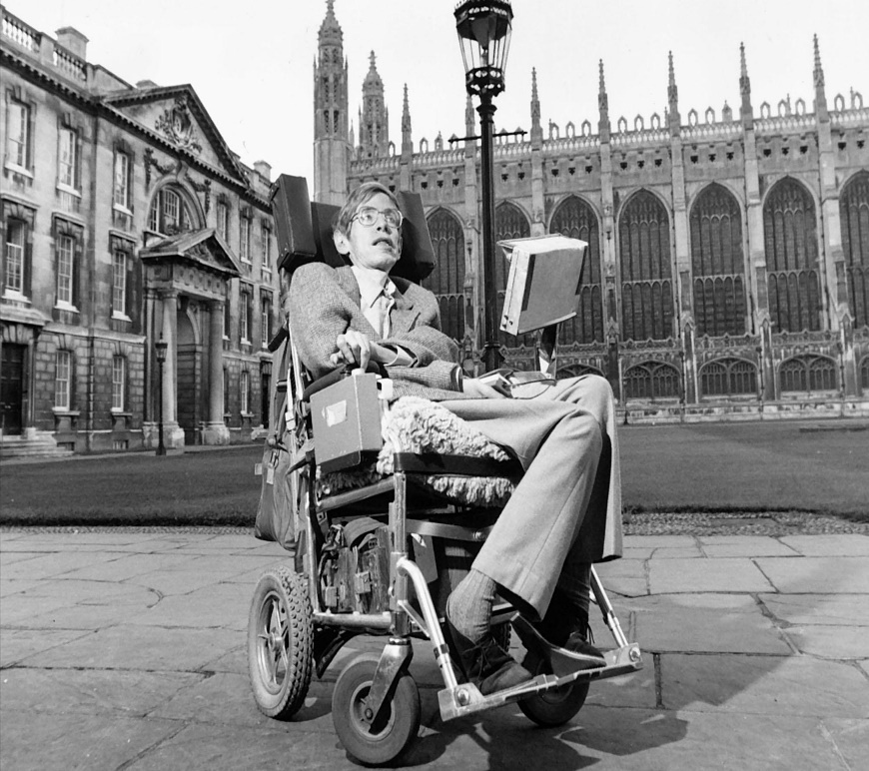
Approche théorique :
. En 2014-2015, à la suite du développement rapide du « deep learning », et à l'encontre des penseurs transhumanistes, quelques scientifiques et membres de la communauté « high tech » craignent que l'intelligence artificielle ne vienne dépasser les performances de l'intelligence humaine.
Parmi eux, l'astrophysicien britannique Stephen Hawking, le fondateur de Microsoft Bill Gates et le PDG de Tesla Elon Musk

Slide 10
Dans cette nouvelle ère technologique où l’Intelligence Artificielle est reine, la question de son utilisation dans l’enseignement supérieur est primordiale : l’IA peut nous permettre de mieux comprendre et de mieux apprendre, mais aussi d’anticiper et de préparer une stratégie pour le monde à venir.
Simple évolution, donc, et non révolution : l’IA s’inscrit à ce compte dans la droite succession de ce qu’ont été la recherche opérationnelle dans les années 1960, la supervision (en anglais : process control) dans les années 1970, l’aide à la décision dans les années 1980 et le data mining dans les années 1990.

Slide 11
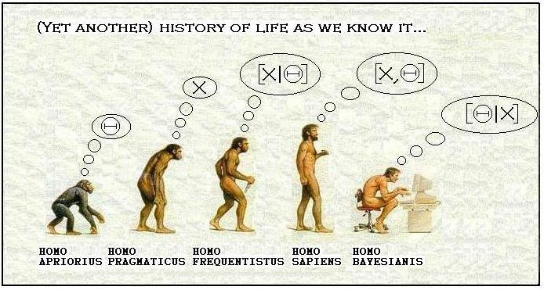
Il s'agit surtout d'intelligence humaine reconstituée, et de programmation ad hoc d'un apprentissage, sans qu'une théorie unificatrice n'existe pour le moment (2011).
Le Théorème de Cox-Jaynes indique toutefois, ce qui est un résultat fort, que sous certaines contraintes raisonnables, tout procédé d'apprentissage devra être soit conforme à l'inférence bayésienne, soit incohérent à terme, donc inefficace.

Slide 12
A l’heure actuelle, l’intelligence
artificielle occupe une place
importante dans la recherche
sur les systèmes complexes,
la reconnaissance de la parole,
de l’écriture et des visages,
les réseaux neuronaux ou encore
la robotique.

Slide 13
Place de l’IA dans l’enseignement au Liban :
Selon la direction de l’enseignement supérieur au ministère de l’éducation au Liban, l’intelligence artificielle ne se présente que sous forme de modules portant cet intitulé.
Seule l’Université Saint-Joseph a déposé une demande l’autorisant à créer un département d’Intelligence Artificielle au sein de la faculté de génie.

Slide 14
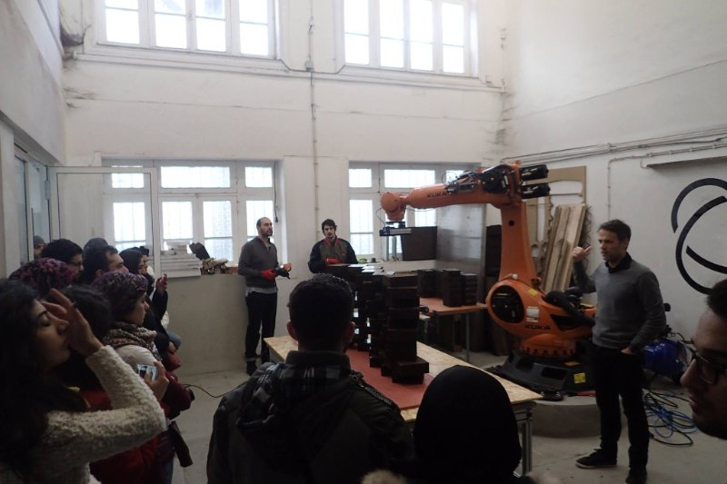
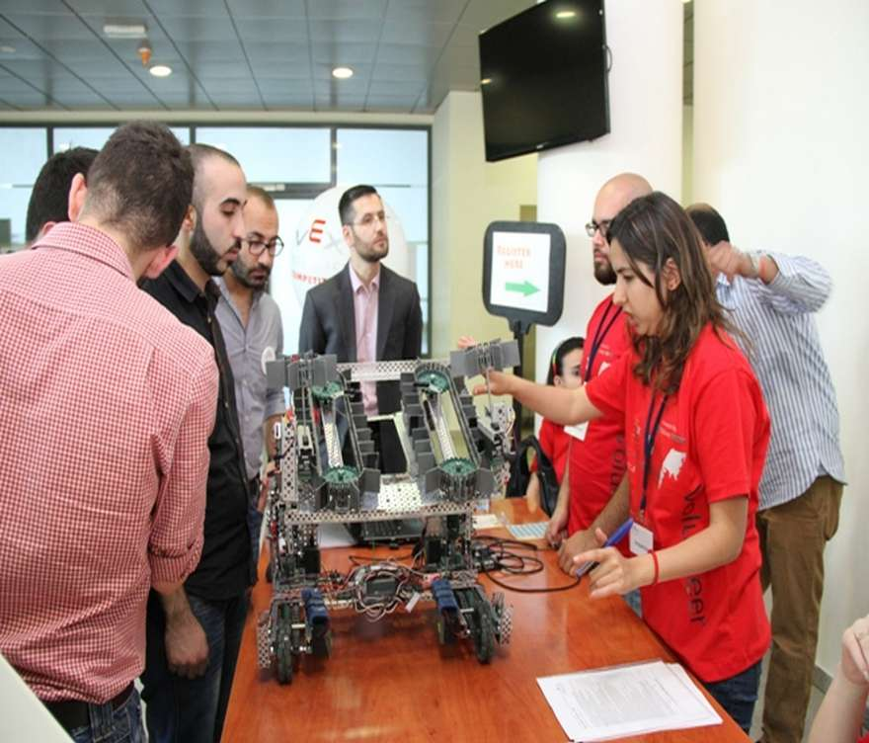
L’Université Arabe de Beyrouth compte la section robotique qui serait proche de notre vision.
L’Université Américaine de Beyrouth développe des formations pointues utilisant l’IA dans l’enseignement des langues et dans l’évaluation de ces enseignements.

Slide 15
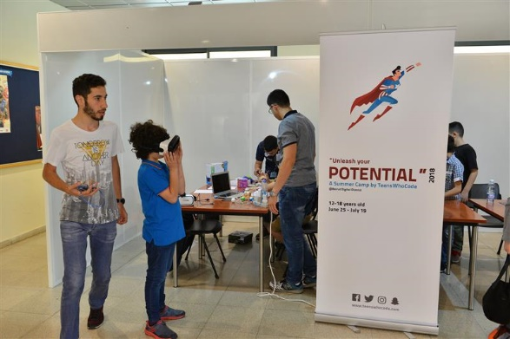
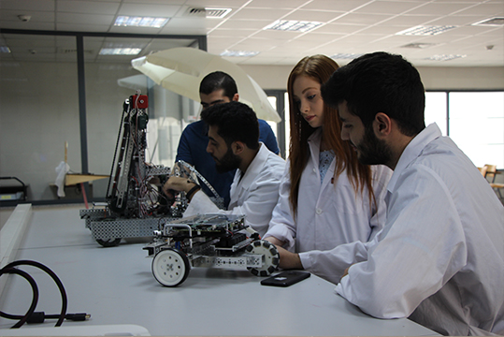
A l’Université Libanaise, seule université publique dans le pays, l’IA est enseignée dans plusieurs facultés telles que la faculté de génie, la faculté de technologie, la faculté des sciences.
Ces même facultés ont, chacune de son côté, organisé plus d’une manifestation scientifique portant sur l’intelligence artificielle.
Le CNAM - ISSAE Liban propose une formation initiant les étudiants à l’IA.

Slide 16
Le docteur Joseph Aoun affirme dans une interview accordée au journal l’Orient-le-Jour que : « La seule certitude, à l’avenir, c’est le changement. Tout le monde devra se rééduquer et se recycler ».
Selon lui, l’éducation universitaire doit enseigner la polyvalence, la capacité d’adaptation aux changements et la maitrise d’une nouvelle discipline intégrée qu’il appelle « humanics », un nouveau néologisme, qui prépare les étudiants à être compétitifs sur un marché du travail où les machines intelligentes côtoient les professionnels de l’humain.

Slide 17
Politique de l’Etat libanais et développement de l’IA dans le secteur de l’éducation :
L’intelligence artificielle fait son entrée au Liban de plus en plus rapidement. Beaucoup de disciplines dans le pays évoquent ici et là l’apport de l’IA.
Le gouvernement a récemment intégré (février 2019) un nouveau ministère appelé Ministère d’État pour les technologies de l'information.

Slide 18
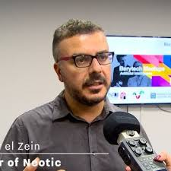
Par ailleurs, nous pouvons relever quelques expériences réussies : par exemple, pour les visioconférences, un libanais, Samir el-Zein préfère utiliser sa propre application plutôt que WhatsApp. Le téléchargement dure quelques minutes, il décroche et fait visiter ses bureaux, en plein cœur de Tripoli. Les employés, habitués, saluent via la caméra.
El-Zein est aujourd’hui à la tête de Neotic.ai, une fintech 100 % libanaise qui promet de changer notre rapport aux marchés financiers grâce à l’intelligence artificielle.

Slide 19
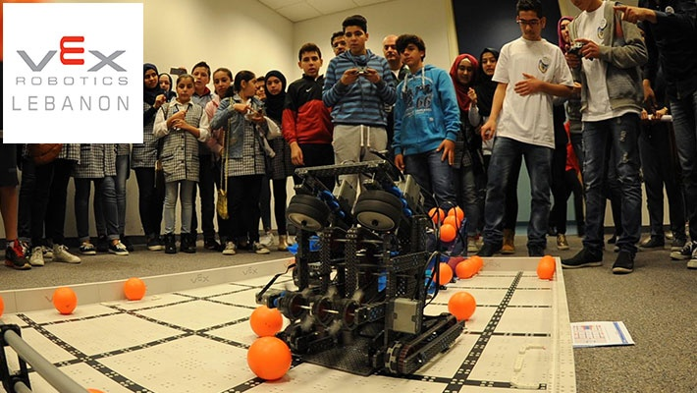
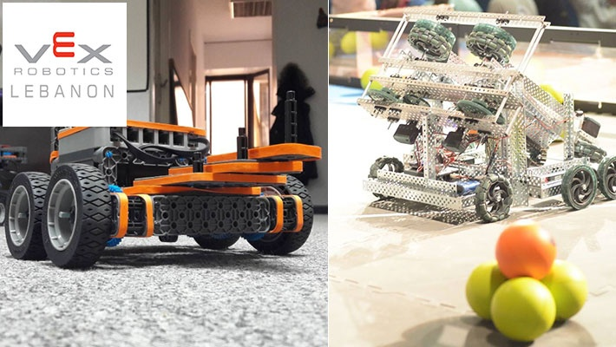
Aussi, selon des données fournies par les formateurs en éducation à l’Université Américaine de Beyrouth, 55 écoles au Liban dont 11 dans la capitale Beyrouth initient leurs élèves à l’exploitation de la technologie pour le développement de l’intelligence artificielle.
Des compétitions sont sponsorisées et organisées par certaines universités, comme l’Université Américaine et l’Université Arabe de Beyrouth en vue de former les élèves entre l’âge de 8 et 18 ans à concevoir et exécuter des outils technologiques et des robots à usages divers.

Slide 20
D’ailleurs, un colloque tenu à l’Université Libanaise au mois de mars 2019 a mentionné dans ses recommandations la nécessité d’investir dans l’IA non seulement pour son apport dans l’enseignement en général, mais aussi pour les cas spéciaux.
En fait, les formateurs voient dans l’enseignement assisté par l’IA une solution pour faire face au problème du décrochage scolaire.
Les séminaires et colloques se tiennent un peu partout dans les universités dans les différentes facultés notamment dans les facultés d’ingénierie des sciences et de médecine.

Slide 21
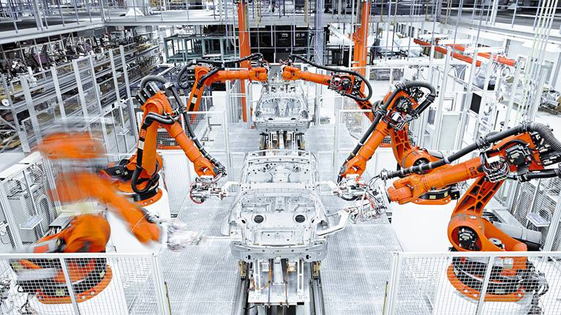
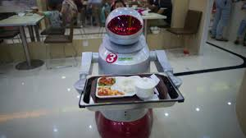
Conclusion: Perspectives pour la robotique éducative :
L’intelligence artificielle se retrouve dans tous les secteurs d’activité, des transports à la santé ou l’énergie, de la finance à l’administration et au commerce.
Son développement influence également l’organisation du travail, qui peut ainsi être facilitée (assistance à l’opérateur pour les tâches pénibles ; par exemple, automatisation des tâches répétitives).

Slide 22
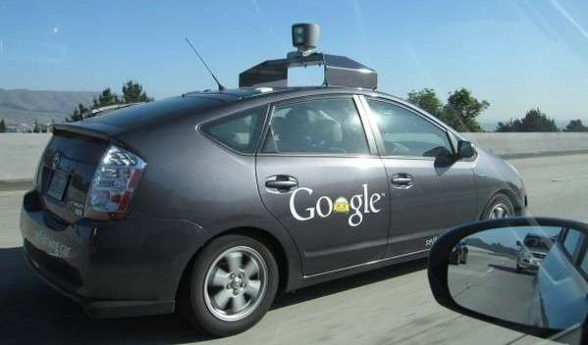
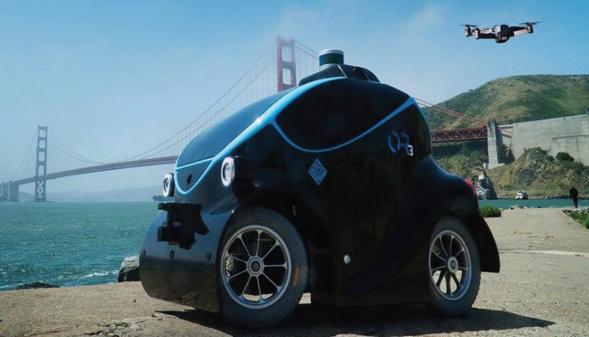
L’intégration de plusieurs briques d’intelligence artificielle aboutit à des innovations de rupture comme le véhicule autonome.
Pour des véhicules autonomes de niveau 4, c’est-à-dire capables de conduire et prendre toutes les décisions à la place du conducteur sur des portions de route de type autoroute, l’IA permettra à la fois d’analyser des textes (panneaux de signalisation) et des images (environnement de la voiture, type de panneaux) ; de prendre des décisions en fonction de l’environnement et du code de la route ; et de conduire à la place de l’homme.
Ces véhicules sont actuellement au stade de prototype et devraient être commercialisés d’ici 2020.

Slide 24
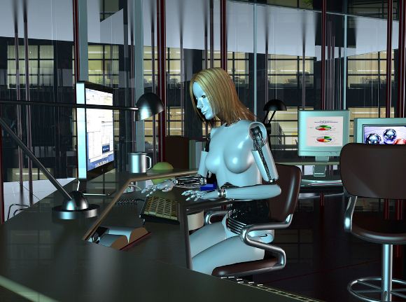
La transformation numérique, et notamment les progrès de la robotique, vont inévitablement bouleverser le monde du travail, en recentrant les activités humaines sur les tâches à plus forte valeur ajoutée.
L'accomplissement des tâches les plus pénibles par des robots collaboratifs entraînera aussi la création de nouveaux postes pour la conception, la maintenance et l’exploitation de ces robots intelligents.
Les entreprises qui s’en équiperont gagneront en compétitivité, et pourront développer de nouvelles compétences.

Slide 25
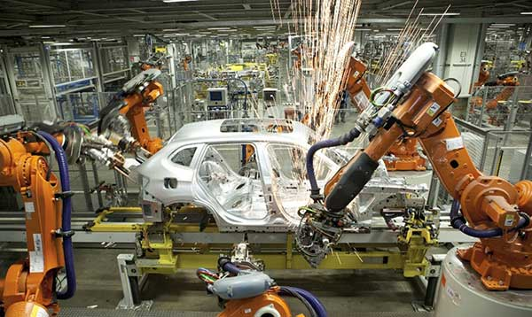
L’usine du futur utilise déjà des intelligences artificielles analysant l’ensemble des données de l’usine pour permettre une production plus responsable et économe en ressources.
Conséquences : moins de déchets et de rebus, une gestion en temps réel de la production mais aussi de la consommation en électricité et matières premières.

Slide 26
MERCI

